Slide 1
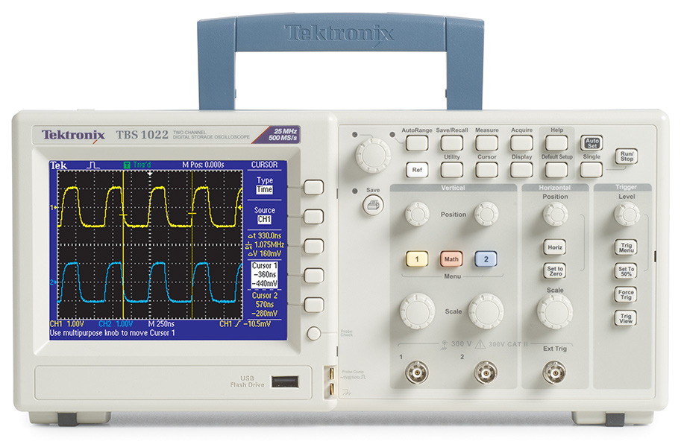
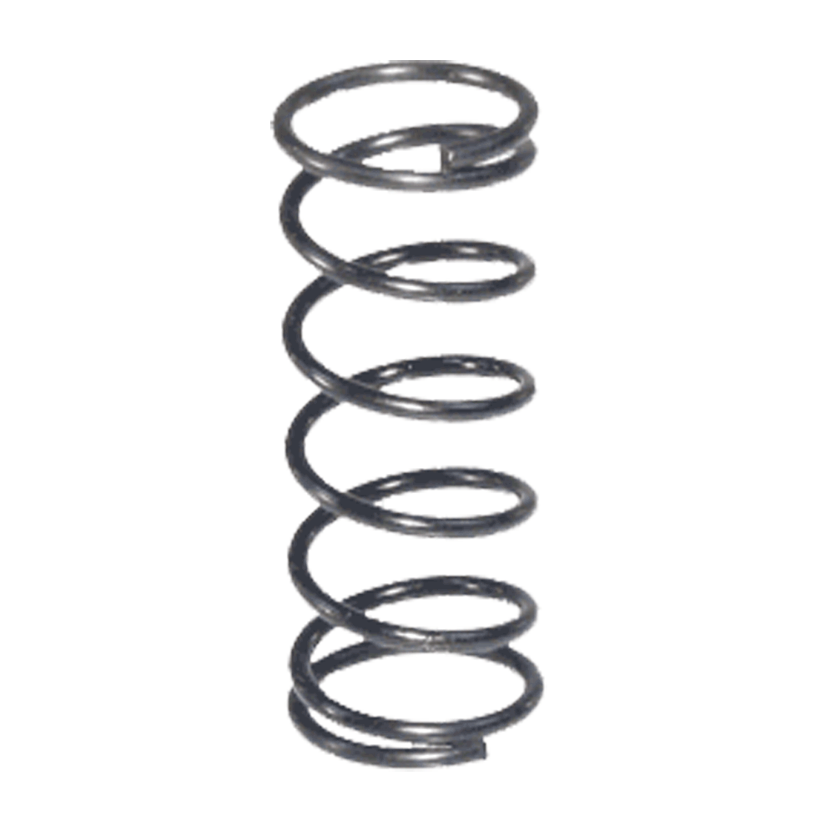
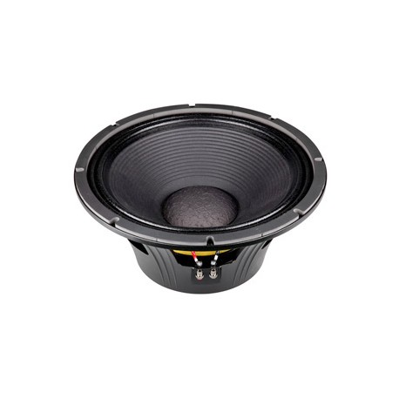

Slide 2
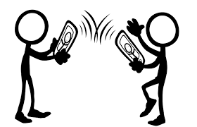
Etapa de Acoplamiento
Etapa de Filtrado
Etapa de Amplificación
Indicador de intensidad
Envío de datos a la aplicación

Slide 3



